Slide 1

内容
回归分析
线性： [b, bint, r, rint, stats] = regress(Y, X, alpha)
多元二项式回归：rstool (x,y, 'model',alpha)
逐步回归：stepwise (x,y,inmodel,penter,premove)
常用函数拟合
1、多项式拟合：P=polyfit(x,y,n)
2、函数线性组合的曲线拟合方法
3、最小二乘曲线拟合：
X=lsqcurvefit (FUN,X0,XDATA,YDATA,LB,UB,OPTIONS)

Slide 2
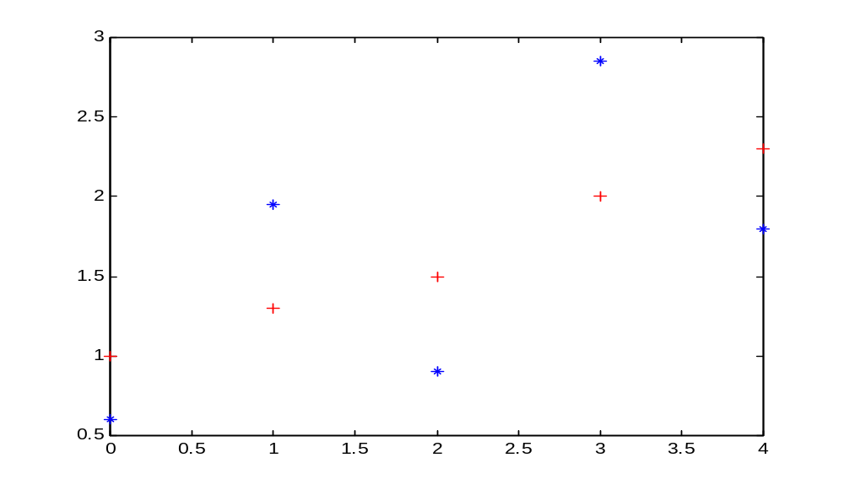
从拟合到回归
x=[ 0 1 2 3 4 ], y=[ 1.0 1.3 1.5 2.0 2.3 ] ( + 号)
x=[ 0 1 2 3 4 ], z=[ 0.6 1.95 0.9 2.85 1.8 ]（*号）
直线拟合：
a=polyfit(x,y,1),
b=polyfit(x,z,1),
得到
a= 0.33 0.96
b= 0.33 0.96
同一条直线 y=0.33x+0.96(z=0.33x+0.96)
问题：你相信哪个拟合结果？怎样给以定量评价?

Slide 3
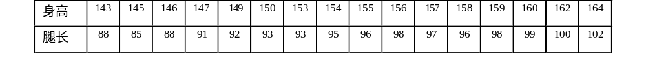

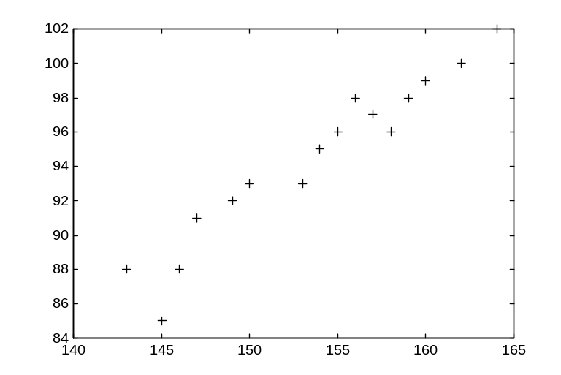


一、数学模型
例1 测16名成年女子的身高与腿长所得数据如下：
以身高x为横坐标，以腿长y为纵坐标将这些数据点（x_{I}，y_{i}）在平面直角坐标系上标出.
解答
散点图

Slide 4
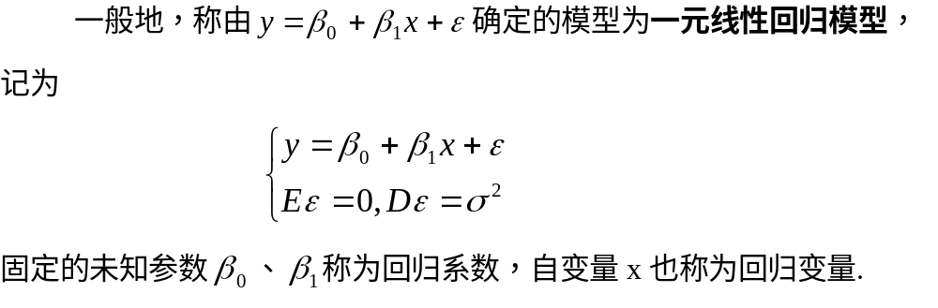

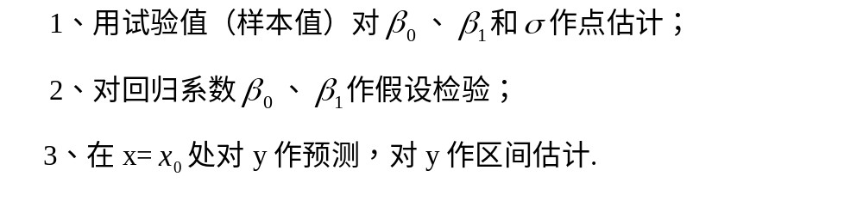
一元线性回归分析的主要任务是：
返回

Slide 5
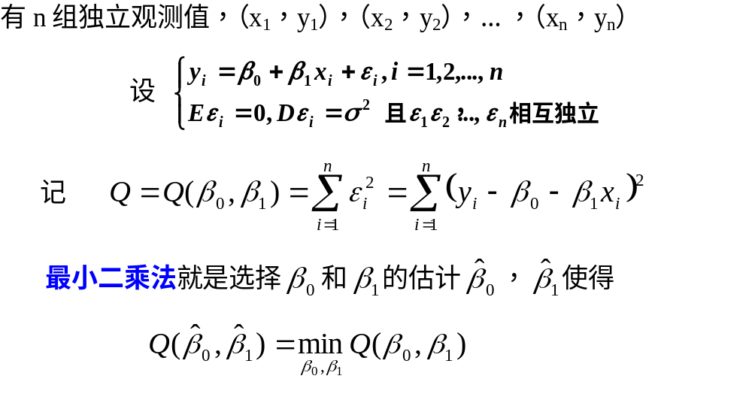

二、模型参数估计
1、回归系数的最小二乘估计

Slide 6

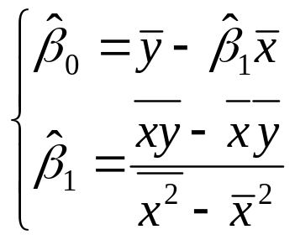
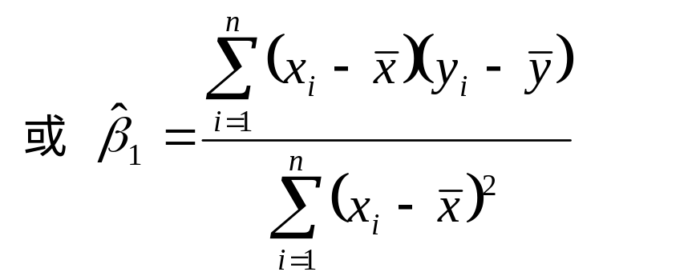
1
1
1
n
1
n
n
n
2
=
∑
2
=
∑
其中
x
=
∑
x
,
y
=
∑
y
，
x
x
,
xy
x
y
.
n
=
i
n
=
i
n
i
n
i
i
i
1
i
1
i
=
=
1
i
1

Slide 7
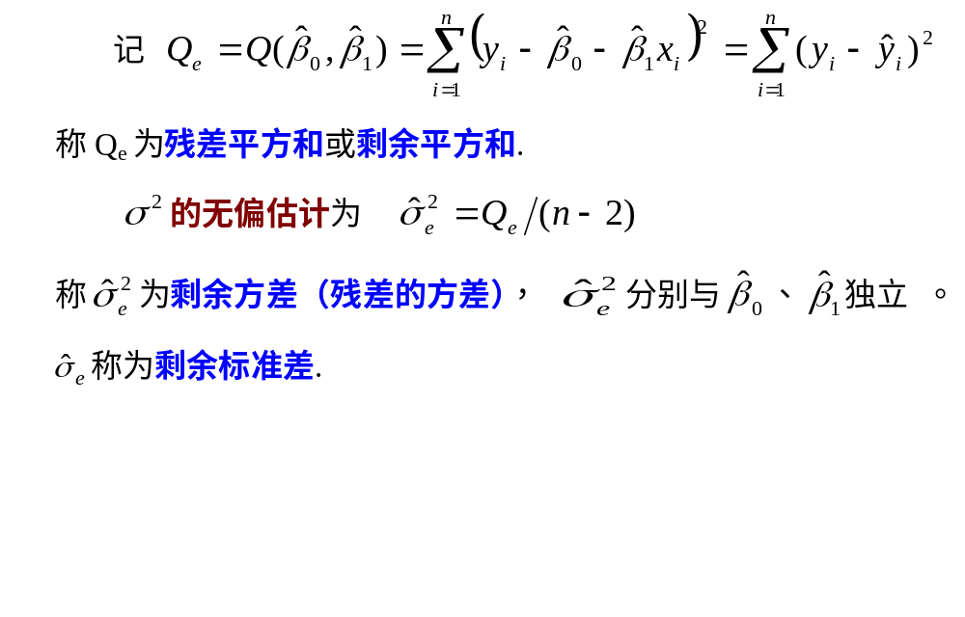

返回

Slide 8
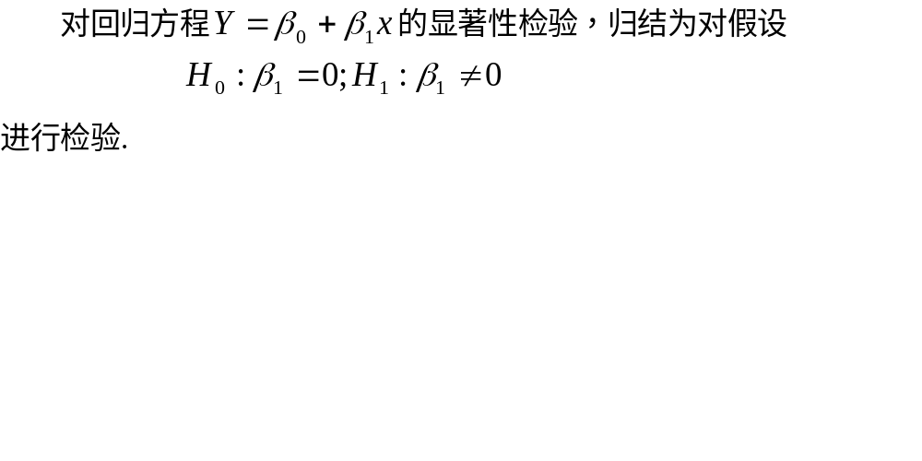

三、检验、预测与控制
1、回归方程的显著性检验

Slide 9
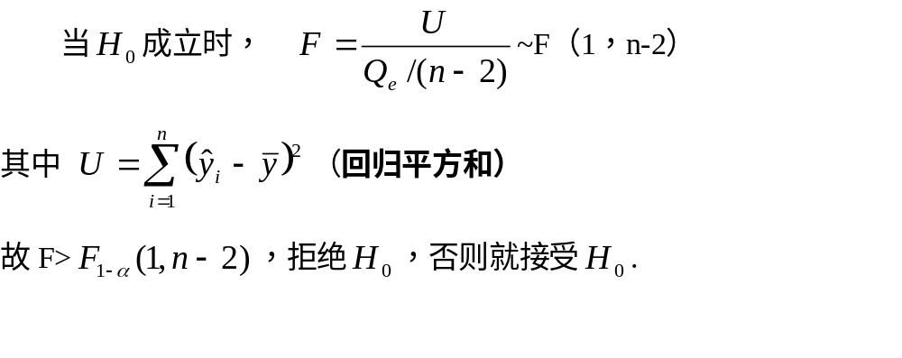
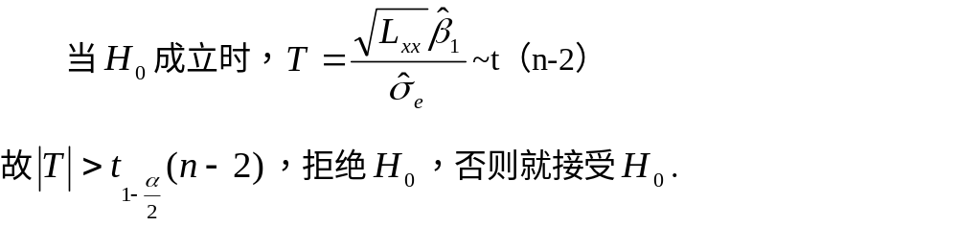
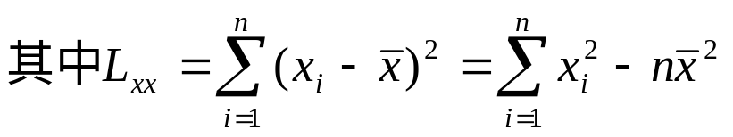
（Ⅰ）F检验法
（Ⅱ）t检验法

Slide 10
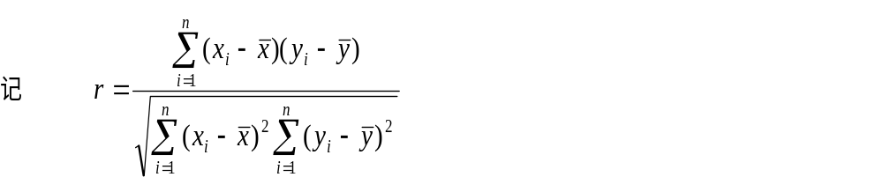
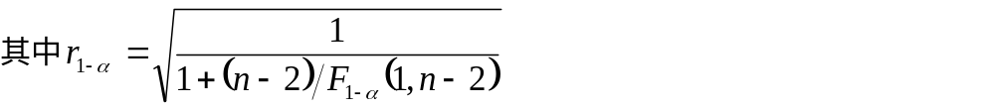
（Ⅲ）r检验法

Slide 11
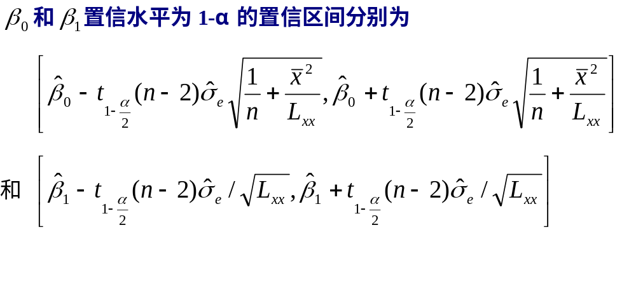

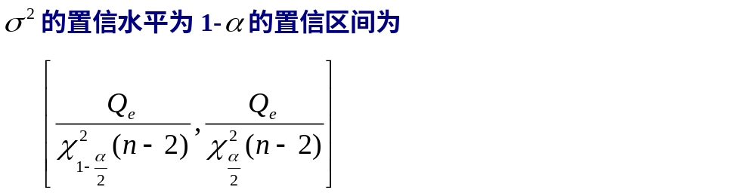
2、回归系数的置信区间

Slide 12
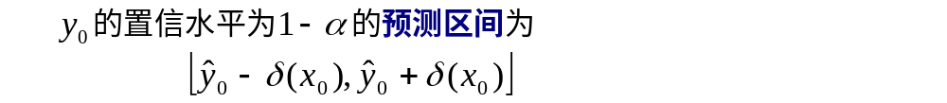
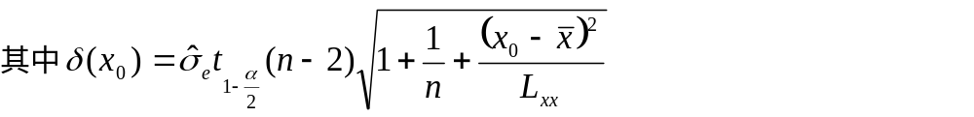
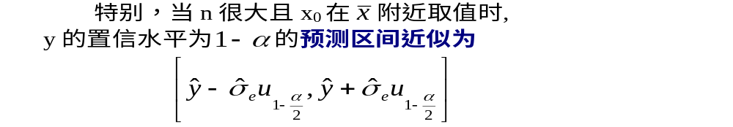

3、预测与控制
（1）预测

Slide 13
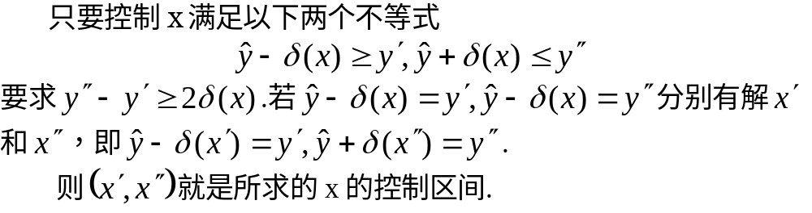
（2）控制
返回

Slide 14
回归分析的主要步骤
收集一组包含因变量和自变量的数据；
选定因变量与自变量之间的模型，利用数据按照最小二乘准则计算模型中的系数；
利用统计分析方法对不同的模型进行比较，找出与数据拟合得最好的模型；
判断得到的模型是否适合于这组数据, 诊断有无不适合回归模型的异常数据；
利用模型对因变量作出预测或解释。

Slide 15
例1: 血压与年龄、体重指数、吸烟习惯
序 号 | 血 压 | 年 龄 | 体重 指数 | 吸烟 习惯 | 序 号 | 血 压 | 年 龄 | 体重 指数 | 吸烟 习惯
1 | 144 | 39 | 24.2 | 0 | 21 | 136 | 36 | 25.0 | 0
2 | 215 | 47 | 31.1 | 1 | 22 | 142 | 50 | 26.2 | 1
3 | 138 | 45 | 22.6 | 0 | 23 | 120 | 39 | 23.5 | 0
… | … | … | … | … | … | … | … | … | …
10 | 154 | 56 | 19.3 | 0 | 30 | 175 | 69 | 27.4 | 1
体重指数 = 体重(kg) / 身高(m) 的平方
吸烟习惯: 0表示不吸烟，1表示吸烟
建立血压与年龄、体重指数、吸烟习惯之间的回归模型

Slide 16
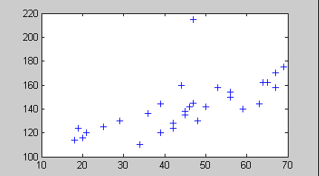
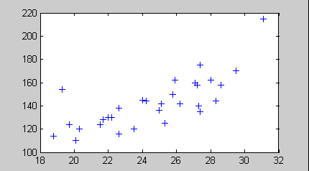
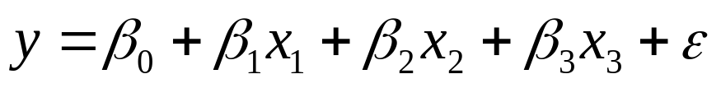
模型建立
血压y，年龄x₁，体重指数x₂，吸烟习惯x₃
y与x₁的散点图
y与x₂的散点图
线性回归模型
回归系数β₀, β₁, β₂, β₃ 由数据估计, ε是随机误差

Slide 17
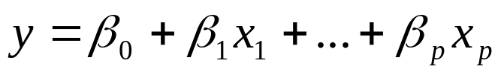
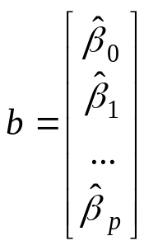
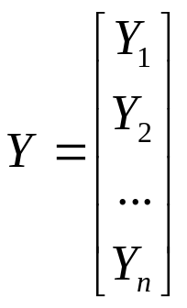
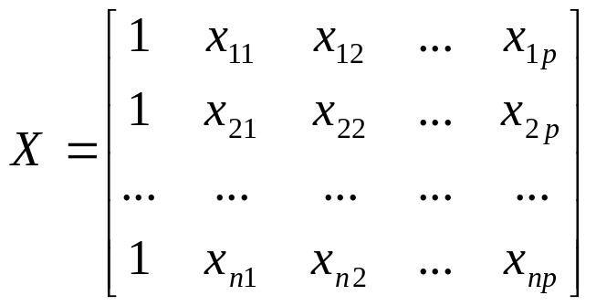
MATLAB 统计工具箱常用命令(1)
多元线性回归
  b=regress( Y, X )
1、确定回归系数的点估计值：

Slide 18


  2、求回归系数的点估计和区间估计、并检验回归模型：
  [b, bint,r,rint,stats]=regress(Y,X,alpha)
置信区间
显著性水平
（缺省时为0.05）
回归系数的区间估计
残差
  用于检验回归模型的统计量，
  有三个数值：相关系数r²、
  F值、与F对应的概率p
  3、画出残差及其置信区间： rcoplot（r，rint）

Slide 19
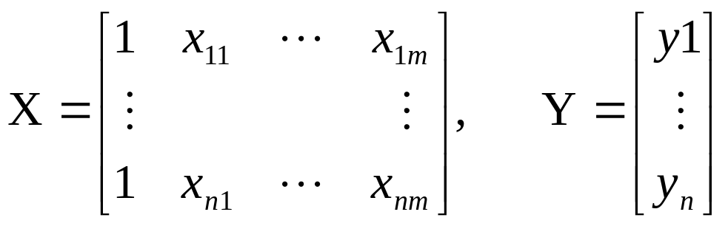
使用命令regress实现一元线性回归模型的计算
默认值是0.05
b = regress (Y, X) 或
[b, bint, r, rint, stats] = regress(Y, X, alpha)
相关系数R²，F-统计量和与F_{(1,n-2)}分布大于
F值的概率p，p<α时回归模型有效.
回归系数beta以及它们的置信区间
残差向量r=Y-Y及它们的置信区间
MATLAB7.0版本 s增加一个统计量: 剩余方差s².
rcoplot(r,rint)
残差及其置信区间作图

Slide 20

回归系数 | 回归系数估计值 | 回归系数置信区间
β₀ | 45.3636 | [3.5537 87.1736]
β₁ | 0.3604 | [-0.0758 0.7965 ]
β₂ | 3.0906 | [1.0530 5.1281]
β₃ | 11.8246 | [-0.1482 23.7973]
R²= 0.6855 F= 18.8906 p<0.0001 s² =169.7917
模型求解
回归系数 | 回归系数估计值 | 回归系数置信区间
β₀ | 58.5101 | [29.9064 87.1138]
β₁ | 0.4303 | [0.1273 0.7332]
β₂ | 2.3449 | [0.8509 3.8389]
β₃ | 10.3065 | [3.3878 17.2253]
R²= 0.8462 F= 44.0087 p<0.0001 s² =53.6604
剔除异常点(第2点和第10点)后

Slide 21

例2 软件开发人员的薪金
建立模型研究薪金与资历、管理责任、教育程度的关系
分析人事策略的合理性，作为新聘用人员薪金的参考
46名软件开发人员的档案资料
编号
薪金
资历
管理
教育
编号
薪金
资历
管理
教育
01
13876
1
1
1
42
27837
16
1
2
02
11608
1
0
3
43
18838
16
0
2
03
18701
1
1
3
44
17483
16
0
1
04
11283
1
0
2
45
19207
17
0
2
05
11767
1
0
3
46
19346
20
0
1
资历~ 从事专业工作的年数；管理~ 1=管理人员，0=非管理人员；教育~ 1=中学，2=大学，3=更高程度

Slide 22
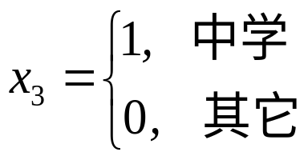
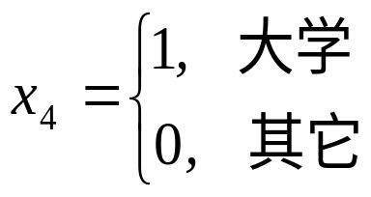
分析与假设
y~ 薪金，x₁ ~资历（年）
x₂ = 1~ 管理人员，x₂ = 0~ 非管理人员
1=中学2=大学3=更高
中学：x₃=1, x₄=0 ；大学：x₃=0, x₄=1； 更高：x₃=0, x₄=0
教育
资历每加一年薪金的增长是常数；
管理、教育、资历之间无交互作用
线性回归模型
a₀, a₁, …, a₄是待估计的回归系数，ε是随机误差

Slide 23


模型求解
xinjindata.m xinjin.m
参数
参数估计值
置信区间
资历增加1年薪金增长546
a₀
11032
[ 10258 11807 ]
a₁
546
[ 484 608 ]
管理人员薪金多6883
a₂
6883
[ 6248 7517 ]
a₃
-2994
[ -3826 -2162 ]
中学程度薪金比更高的少2994
a₄
148
[ -636 931 ]
R²=0.957 F=226 p=0.000
R²,F, p→ 模型整体上可用
大学程度薪金比更高的多148
x₁~资历(年)
中学：x₃=1, x₄=0;大学：x₃=0, x₄=1; 更高：x₃=0, x₄=0.
x₂ = 1~ 管理，x₂ = 0~ 非管理
a₄置信区间包含零点，解释不可靠!

Slide 24
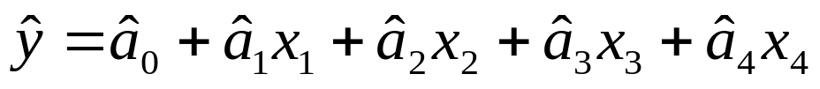

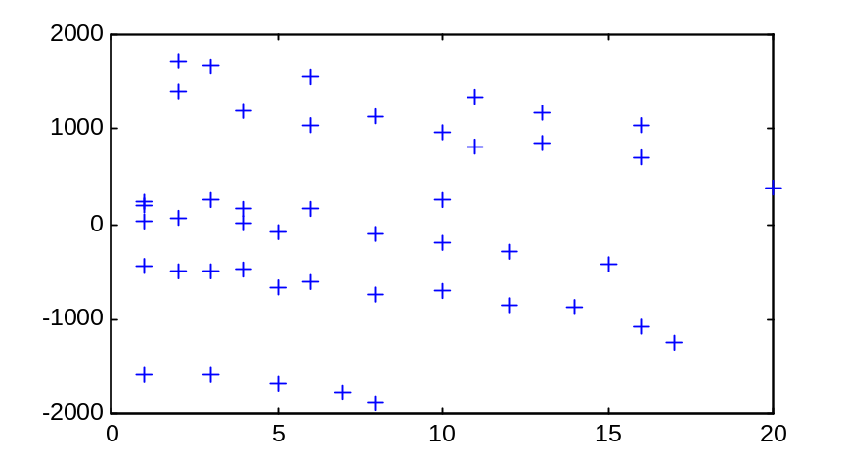
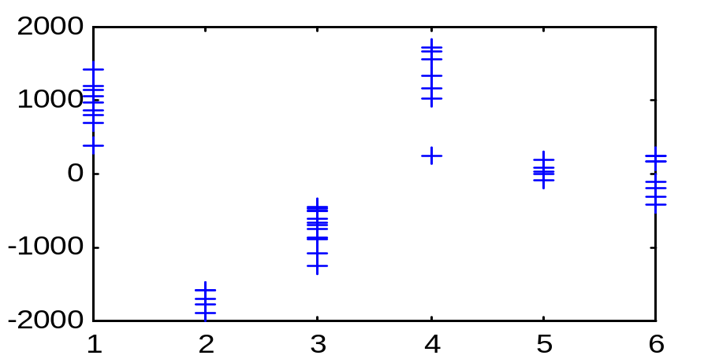
结果分析
残差分析方法
管理与教育的组合
组合
1
2
3
4
5
6
管理
0
1
0
1
0
1
残差
教育
1
1
2
2
3
3
e 与资历x₁的关系
e与管理—教育组合的关系
残差全为正，或全为负，管理—教育组合处理不当
残差大概分成3个水平， 6种管理—教育组合混在一起，未正确反映
应在模型中增加管理x₂与教育x₃, x₄的交互项

Slide 25
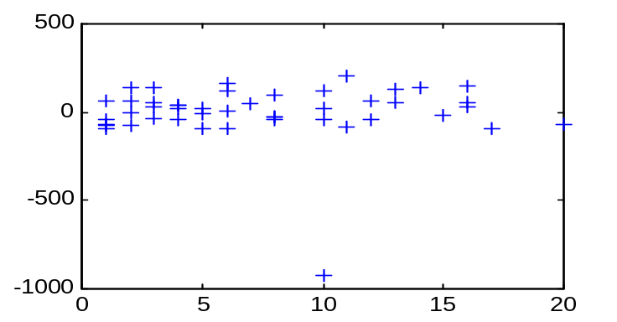
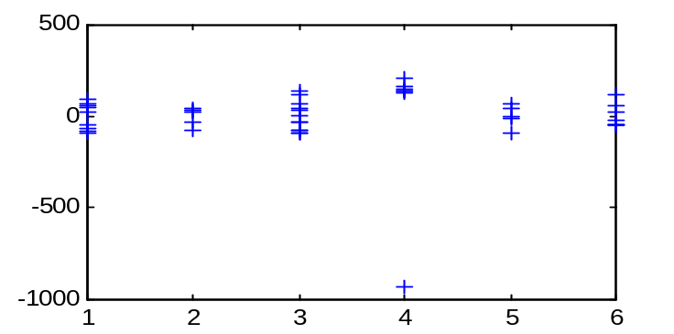
进一步的模型
增加管理x₂与教育x₃, x₄的交互项
参数
参数估计值
置信区间
a₀
11204
[11044 11363]
a₁
497
[486 508]
a₂
7048
[6841 7255]
e ~ x₁
a₃
-1727
[-1939 -1514]
a₄
-348
[-545 –152]
a₅
-3071
[-3372 -2769]
a₆
1836
[1571 2101]
e ~组合
R²=0.999 F=554 p=0.000
R²,F有改进，所有回归系数置信区间都不含零点，模型完全可用
消除了不正常现象
异常数据(33号)应去掉

Slide 26


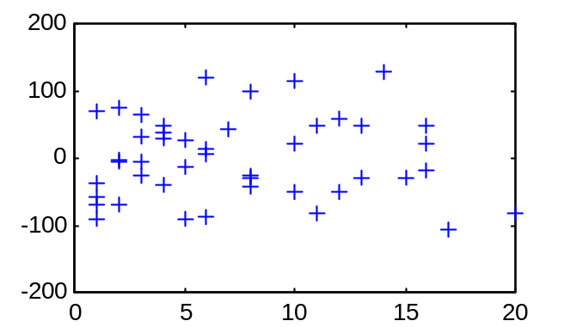
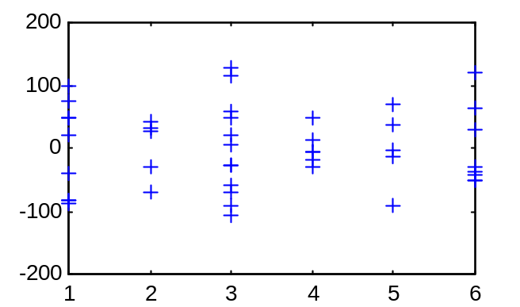
去掉异常数据后的结果
xinjindata2.m xinjin1.m
参数
参数估计值
置信区间
e ~ x₁
a₀
11200
[11139 11261]
a₁
498
[494 503]
a₂
7041
[6962 7120]
a₃
-1737
[-1818 -1656]
a₄
-356
[-431 –281]
e ~组合
a₅
-3056
[-3171 –2942]
a₆
1997
[1894 2100]
R²= 0.9998 F=36701 p=0.0000
R²： 0.957 → 0.999 → 0.9998
F： 226 → 554 → 36701
置信区间长度更短
残差图十分正常
最终模型的结果可以应用

Slide 27
模型应用
制订6种管理—教育组合人员的“基础”薪金(资历为0）
x₁= 0； x₂ = 1~ 管理，x₂ = 0~ 非管理
中学：x₃=1, x₄=0 ；大学：x₃=0, x₄=1； 更高：x₃=0, x₄=0
组合
管理
教育
系数
“基础”薪金
1
0
1
a₀+a₃
9463
2
1
1
a₀+a₂+a₃+a₅
13448
3
0
2
a₀+a₄
10844
4
1
2
a₀+a₂+a₄+a₆
19882
5
0
3
a₀
11200
6
1
3
a₀+a₂
18241
大学程度管理人员比更高程度管理人员的薪金高
大学程度非管理人员比更高程度非管理人员的薪金略低

Slide 28
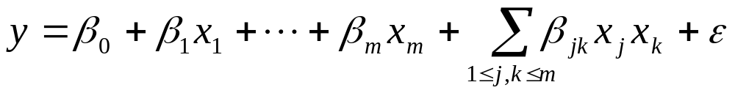
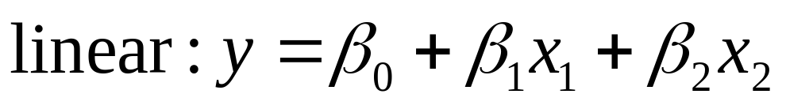
MATLAB 统计工具箱常用命令(2)
多元二项式回归
rstool (x,y, 'model',alpha)
x~n×m矩阵, n是数据容量, y~n维列向量，alpha~显著性水平
model~从以下4个模型中选取: (设m=2)

Slide 29

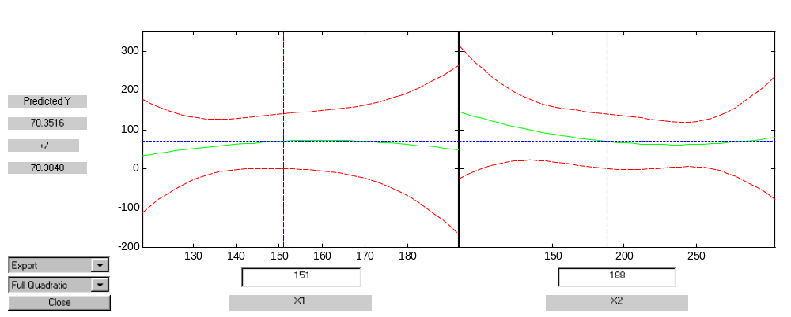
例3 商品销售量与价格
x1=[…]; x2=[…]; x=[x1' x2']; y=[…]';
rstool(x,y, 'quadratic')
Export~向工作区传送参数：beta--回归系数，rmse--剩余标准差s，residuals--残差(向量)；

Slide 30
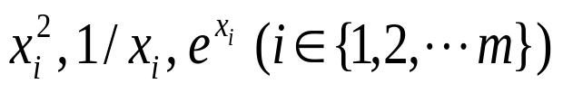
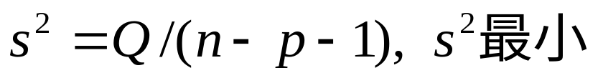
变量选择与逐步回归
变量选择
影响因变量的因素：
自变量x₁, x₂, …x_{m}及其简单函数, 如
将所有影响显著的因素都纳入回归模型；
最终的模型尽量简单, 即包含尽量少的因素。
变量选择的标准
从候选集合S={x₁,…x_{k}}中选出一子集S₁ (含p≤k个自变量)与因变量y构造回归模型, 其优劣由s²度量.
影响显著的自变量进入模型时，Q明显下降，s减小；
影响很小的自变量进入模型时，Q下降不大，p的增加 会使s变大.

Slide 31
逐步回归
从候选集合中确定一初始子集；
从子集外（候选集合内）中引入一个对y影响显著的；
对集合中的变量进行检验，剔除影响变得不显著的；
迭代式地进行引入和剔除，直到不能进行为止。
选择衡量影响显著程度的统计量，通常用偏F统计量；
适当选取引入变量的显著性水平α_{in}和剔除变量的α_{out。}
引入新的变量后原来模型内影响显著的变量变得不显著，从而被剔除 ~ 自变量之间存在较强相关性的结果.
多重共线性
某些自变量之间的相关性很强
矩阵X^{T}X病态
回归系数的置信区间较大

Slide 32
MATLAB 统计工具箱常用命令(3)
逐步回归 stepwise (x,y,inmodel,penter,premove)
x~候选变量集合的n×k 数据矩阵（n是数据容量, k是变量数目）; y~因变量数据向量（n维）;
Inmodel~初始模型中包括的候选变量集合的指标（矩阵x的列序数，缺省时设定为全部候选变量）;
penter~引入变量的显著性水平（缺省时设定为0.05）; premove~剔除变量的显著性水平（缺省时设定为0.10）。
输出交互式画面

Slide 33
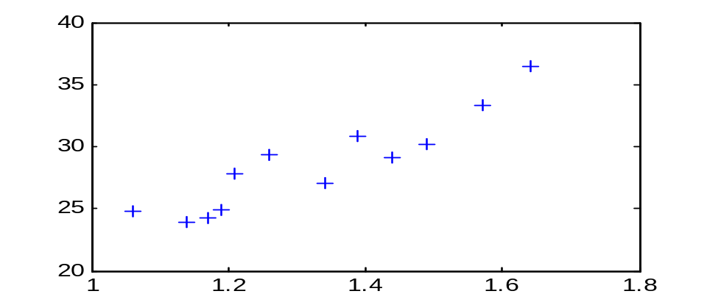
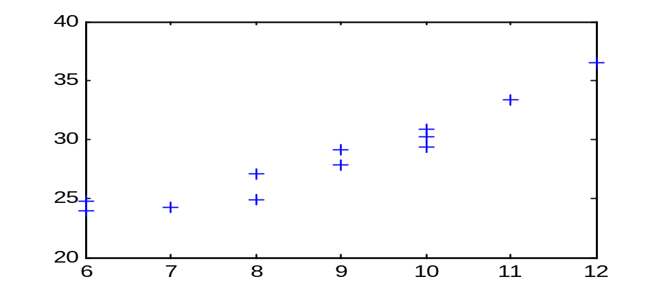
例 儿童的体重与身高和年龄
序号 | 体重(kg) | 身高(m) | 年龄 | 序号 | 体重(kg) | 身高(m) | 年龄
1 | 27.1 | 1.34 | 8 | 7 | 30.9 | 1.39 | 10
2 | 30.2 | 1.49 | 10 | 8 | 27.8 | 1.21 | 9
3 | 24.0 | 1.14 | 6 | 9 | 29.4 | 1.26 | 10
4 | 33.4 | 1.57 | 11 | 10 | 24.8 | 1.06 | 6
5 | 24.9 | 1.19 | 8 | 11 | 36.5 | 1.64 | 12
6 | 24.3 | 1.17 | 7 | 12 | 29.1 | 1.44 | 9
体重y
体重y
身高x₁
年龄x₂
可能存在二次函数关系

Slide 34

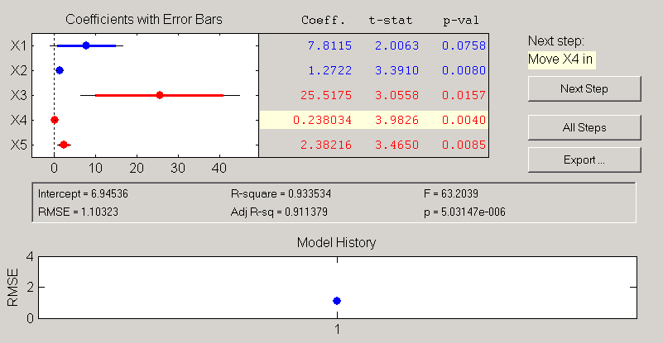
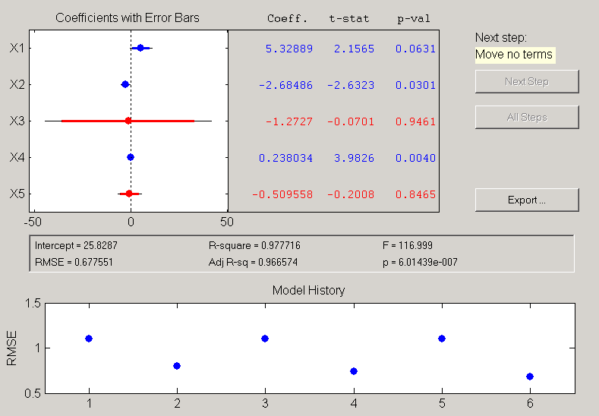
例 儿童的体重与身高和年龄
ertong.m
初始结果
最终结果

Slide 35
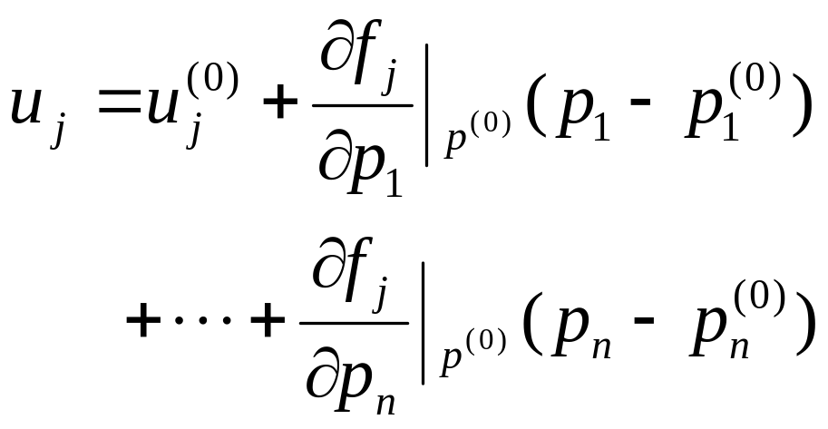
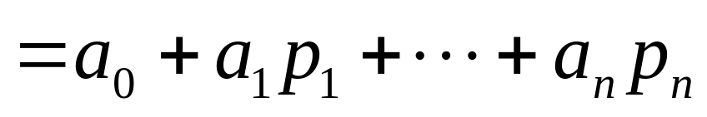

2004 B题 电力市场的输电阻塞管理
确定各线路上潮流关于各发电机组出力的近似表达式
当前时段各发电机组出力 p₁⁽⁰⁾, …, p_{n}⁽⁰⁾, 线路潮流 u_{j}⁽⁰⁾
u
a₀=0
+
+
+
a₀
+
+
0
p
p⁽⁰⁾
答卷中的问题：没有常数项 a₀；没有统计检验

Slide 36




常用函数拟合
1、多项式拟合

Slide 37




【例】
用polytool(x0,y0,3)还可以得到一个交互式画面。

Slide 38

2、函数线性组合的曲线拟合方法

Slide 39



其中
该方程的最小二乘解为:

Slide 40




【例】

Slide 41




Slide 42



3、最小二乘曲线拟合

Slide 43



Slide 44




【例】

Slide 45





Slide 46

谢谢大家！

